Slide 1
쇼핑몰 구조

Slide 2
로그인 회원가입 마이페이지 주문조회 장바구니 고객센터
SERCH
쇼핑몰 이름
MENU BEST SALE OUTER TOP PANTS SHIRTS SHOES CAP & BELT ACC BAG
홍보
(새로 출고된 상품, 할인하는 상품, 매출이 높은 상품, 시즌 별 상품 등등..)
데일리 룩 제안 홍보
이 달의 쿠폰 홍보
주력 상품 홍보
(시즌 별 상품 ex 반팔티, 코트, 니트 주로 상의)

Slide 3
청바지 홍보
(요새 유행하는 허벅지가 두꺼워도 입을 수 있는 신축성이 뛰어난 상품)
슬랙스 홍보
(셔츠 빠짐 방지 신축성이 뛰어난 상품)
신발(워커), 모자, 액세서리
등등..
(주력 상품 홍보)
페이지 밑으로 갈수록 한 주 동안
상품 클릭 수가 가장 많은 목록을 순서대로 진열
WEEKLY BEST
상품
상품
상품
상품
상품
상품

Slide 4
BEST
BEST 란은 여태까지 주문 수가 가장 많은 상품을
OUTER부터 순서대로 나열
상품
상품
상품
상품
상품
상품

Slide 5
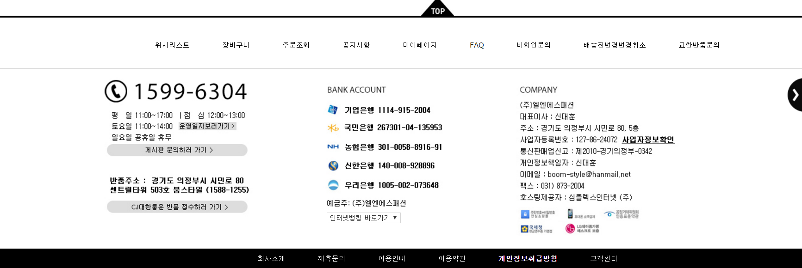
맨 아래 배너 -> 왼쪽 = 고객센터 전화 번호 및 운영 시간
중간 = 은행과 계좌번호
오른쪽 = 회사 소개

Slide 6
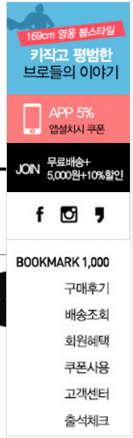
쇼핑몰 홈페이지 밑으로 위로 드래그를 할 때 항상 따라다니게 배너를 추가

Slide 7
추가하고 싶은 기능

Slide 8
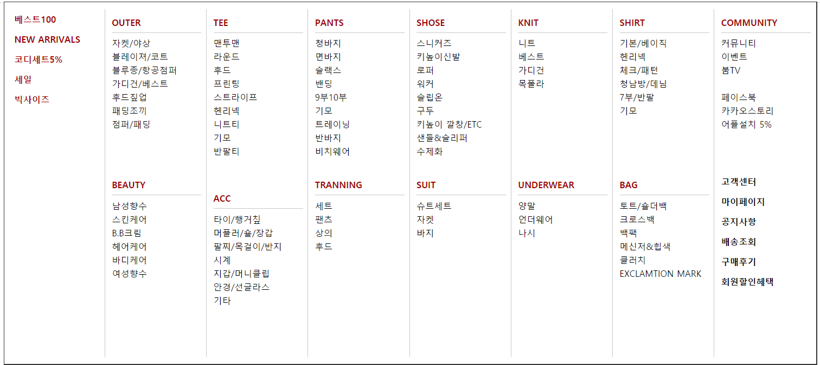
MENU 란에 마우스 커서를 위에 올려 두었을 시 소비자 입장에서 한 눈에 살펴 볼 수 있게 기능 추가

Slide 9
여러 쇼핑몰을 직접 확인해 보았으나 보통 메뉴에 가격 별로 상품을 보여주는 기능이 추가가 안되어 있음 메뉴에 가격 별(만원 이하, 만원~2만원 … 6만원, 그 이상)로 볼 수 있게 추가

Slide 10
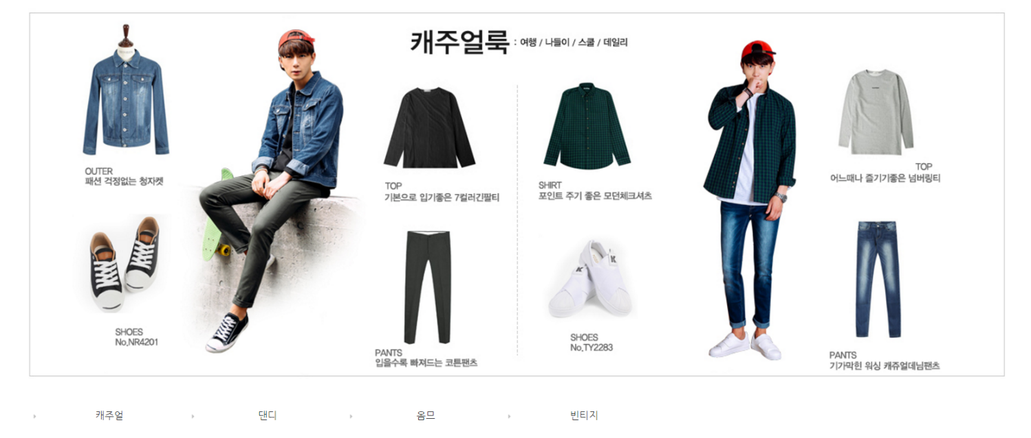
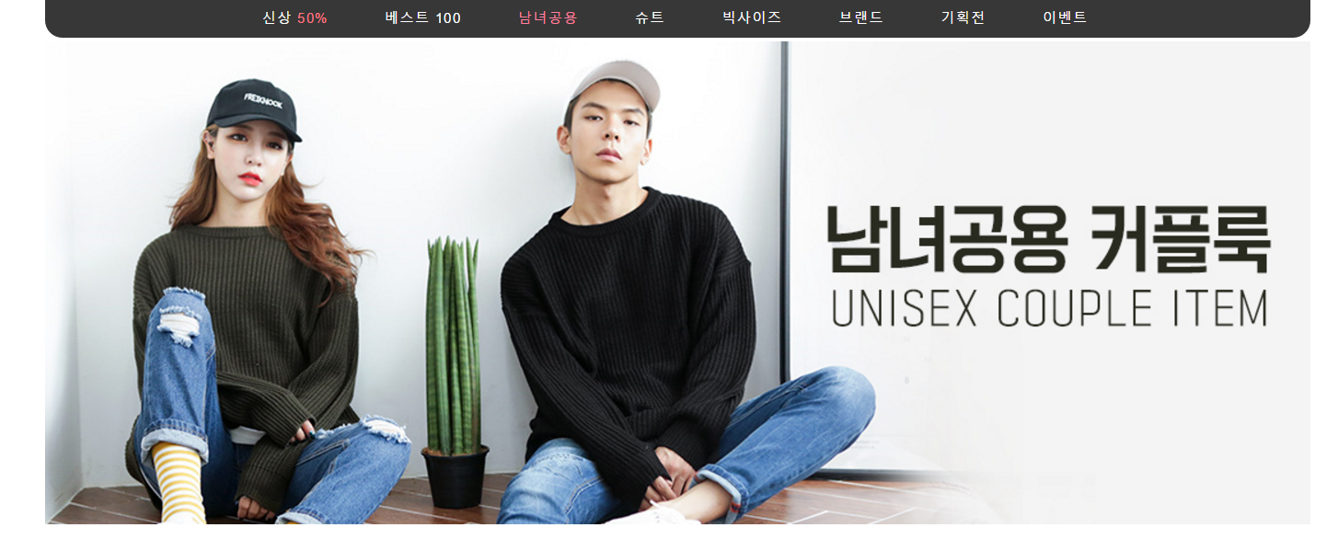
옆 사진을 보면 알 수 있듯이 보통의 쇼핑몰들은 소비자가 아닌 운영자가 임의로 정한 코디를 제안 하는 방식으로 홍보를 한다.

Slide 11
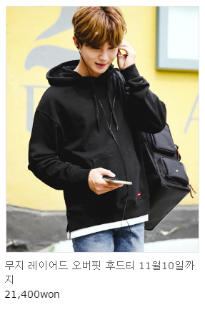

옆 그림과 같이 상품 위에 마우스 커서를 올려 놓았을 시 이 상품과 어울리는 상품 목록을 소비자가 직접 추가해볼 수 있는 기능을 추가 -> 이러한 기능을 통해 소비자의 기호에 맞게 코디를 구상하여 구매 할 수 있게 함
상품 추가
상품 추가
상품 추가
상품 추가

Slide 12
앞서 설명했던 배너에 ‘최근 본 상품’란 을 추가하여 소비자가 최근에 보았던 상품이 기록 될 수 있게 함

